Slide 1
Bachelorthesis Kolloquium

Slide 2
ZWISCHENTITEL TRENNERSEITE
Unt quas sit mo dostectur:
consequodioomni doloris

Slide 3
AGenda
Problemstellung
Zielsetzung
Vorgehensweise (Grobgliederung)
Zeitplan
Bisherige Ergebnisse (Status)
Offene Fragen
Weitere Vorgehensweise

Slide 4
Thema
Konzeption und Evaluation von Benutzerkonditionierung
in Virtual Reality unter dem Einsatz eines Malus

Slide 5
Problemstellung
Virtuelle Umgebungen zu Fuß zu erkunden ist die realistischste und natürlichste Schnittstelle. Zeitgleich ist dies auch technisch und logistisch am anspruchsvollsten.
Allgemein wurden in bisherigen Arbeiten sich auf die Fortbewegung in übereinstimmenden oder leeren Umgebungen konzentriert. Weniger wurde darauf geachtet, wie sich eine Änderung der Nichtübereinstimmung zwischen der physischen Umgebung und ihrer virtuellen Darstellung auf die Benutzer auswirkt.

Slide 6
Zielsetzung
Konzipieren eines Szenarios, in dem das Bewegungsverhalten der Nutzer über festgelegte Reize in der VR beeinflussen zu können
Evaluation um die benötigten Daten zu sammeln und auszuwerten

Slide 7
Betreuer
Erstbetreuer: Prof. Dr. Gerrit Meixner
- Professor an der HHN in der Fakultät Informatik und Geschäftsführer des UniTyLab
Zweitbetreuer: M.Sc. Philip Schäfer
- Wissenschaftlicher Mitarbeiter des UniTyLab

Slide 8
Vorgehensweise
Szenario wird nach der Definition der Konditionierungsreize entwickelt
Definition der Reize zur Konditionierung der Benutzer in VR (Malus)
Schnittstelle zur Oculus Quest implementieren
Auswahl der Erhebungsmethoden und nötigen Daten
Evaluierung

Slide 9
Vorgehensweise - Entwicklung des Szenarios
3 Verschiedene Szenen
Weg ohne Malus
Physikalischer weg mit Malus
Visueller Weg mit Malus
Verschiedene Objekte, die das Laufen auf dem Weg erschweren

Slide 10
Vorgehensweise - Entwicklung des Malus
Das Wort „Malus“ kommt aus dem Latein und bedeutet „schlecht“
Im Gaming das Gegenteil von Bonus
In unserem Szenario
Der Malus wird aktiviert, sobald der Nutzer vom Weg abkommt
Dieser besteht aus einem rot blinkenden Sichtfeld und einem akustischen Piepen
Die Frequenz erhöht sich alle 5 Sekunden und wird beendet sobald sich der Nutzer wieder auf dem richtigen Weg befindet

Slide 11
Vorgehensweise - Schnittstelle zur Oculus Quest
Oculus Link zur Verbindungsherstellung mit dem PC
Developer Account erstellen zur Standalone Ausführung mit dem Headset
Oculus Integration Plugin für Unity zur Entwicklung
Entscheidung gegen das neue XR-Management System von Unity, da aktuell immer noch weniger Funktionalität vorhanden und kontinuierliche Anpassung durch die schnelle Weiterentwicklung notwendig

Slide 12
Vorgehensweise - Erhebungsmethoden und nötige Daten
Fragestellung
Wie lange brauchen Personen, um wieder auf den Weg zu kommen (mit Malus,ohne Malus/mit Sound, ohne Sound)
Wieviel Zeit wird benötigt,um die Aufgabe komplett zu meistern?
Wie oft wurde ein Malus ausgelöst? Ist ein Lerneffekt vorhanden?
Dauer bis ein Hindernis/gefährlicher Gegenstand passiert wird
Automatischer Export der Daten als CSV beim erfolgreichen Beenden des Weges

Slide 13
Vorgehensweise - Evaluierung
Sammeln von Daten durch eine Nutzergruppe von 15-20 Leuten
Jede Person läuft alle 3 Szenarien nacheinander durch
Ein Online Fragebogen wird am Ende von jeder Person ausgefüllt
Analysieren der Daten mit Hilfe von R-Studio
Ggf. Anpassung der Evaluierung durch die erschwerte aktuelle Lage

Slide 14
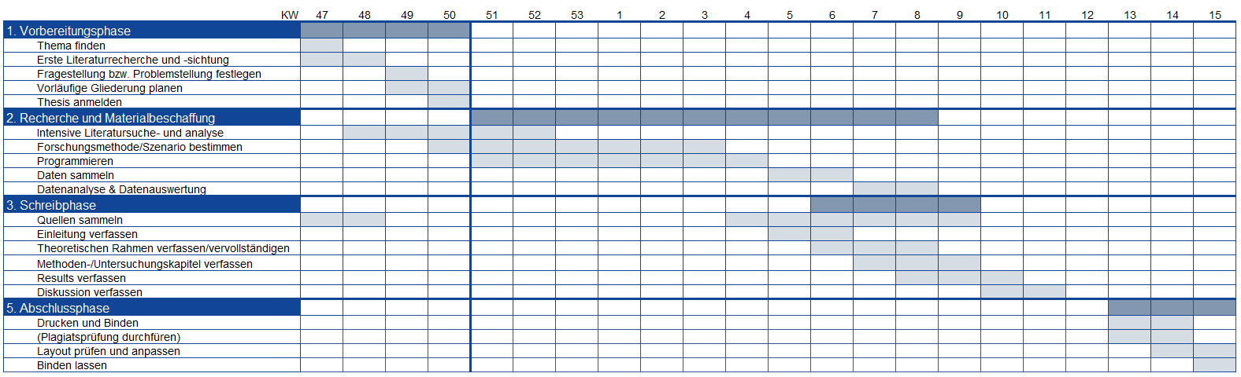
Zeitplan

Slide 15
Technologien

Slide 16
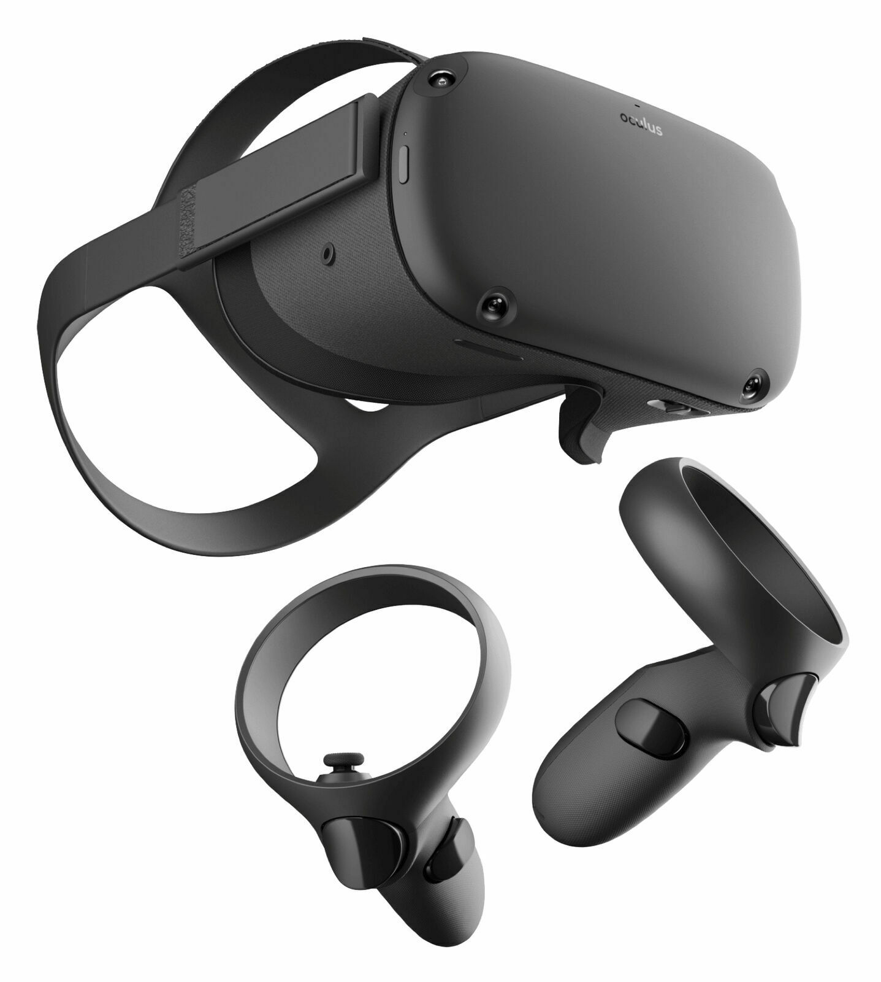
Oculus Quest
Oculus Quest ist eine All-in-One-Gamingsystem für Virtual Reality
Sensoren im Inneren des Headsets tracken die Bewegung des Nutzers.
Oculus-Touch-Controller sind die Hände im Spiel beteiligt
Somit zur Entwicklung zu Hause gut geeignet

Slide 17

Unity 3D
Laufzeit- und Entwicklungsumgebung für Spiele und anderer interaktive 3D-Grafik-Anwendungen
In einer Szene werden mehrere 3D Objekte z.B. zu einer virtuellen Welt angeordnet
Meistgenutzte VR-Entwicklungsplattform
Android Support um Vergleich zu den anderen Entwicklungsumgebungen wie die Unreal Engine am umfangreichsten

Slide 18
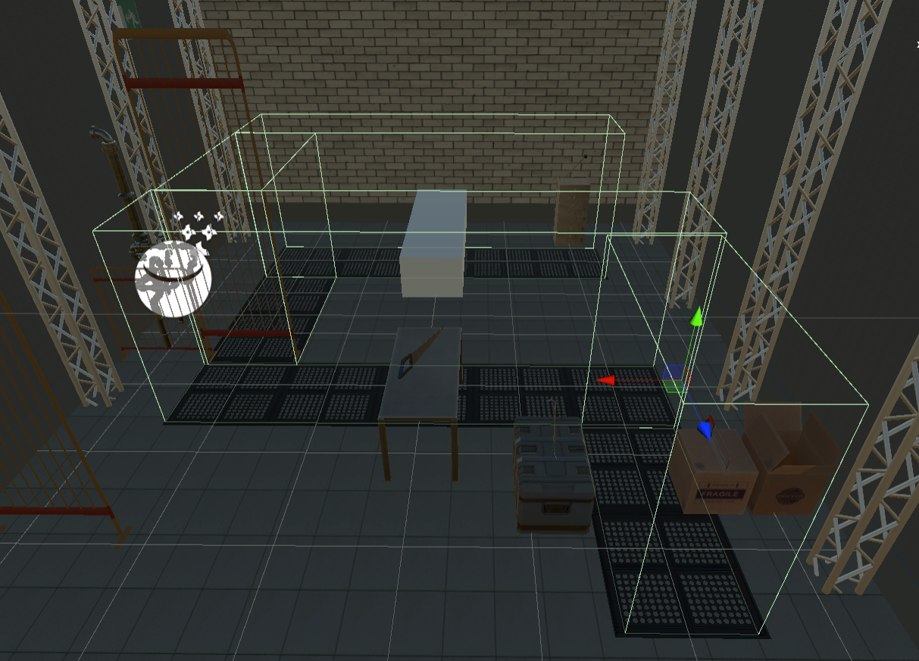
Bisherige Ergebnisse
Projekt aus Bitbucket ausgecheckt und lokal in Unity zum Laufen gebracht
Prototyp für den Malus in einem separaten Unity Projekt entwickelt
Den zu laufenden Weg der 3 Szenarien vorbereitet

Slide 19
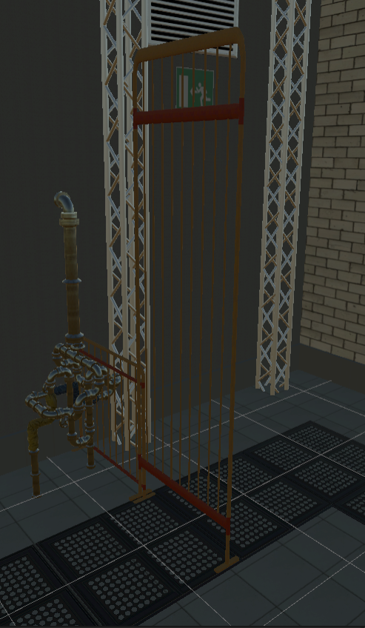
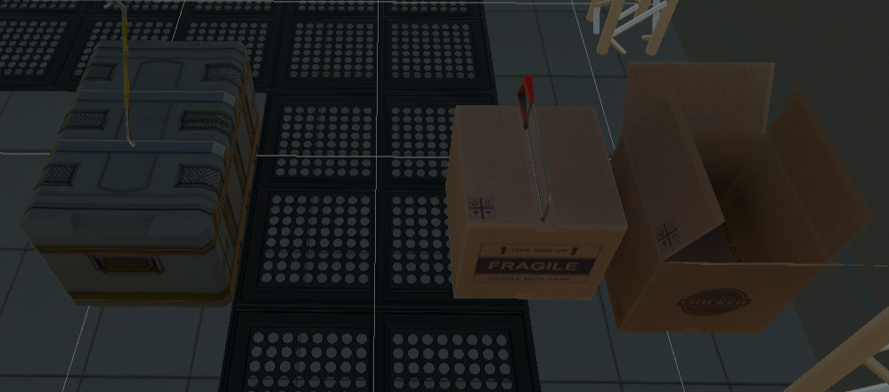
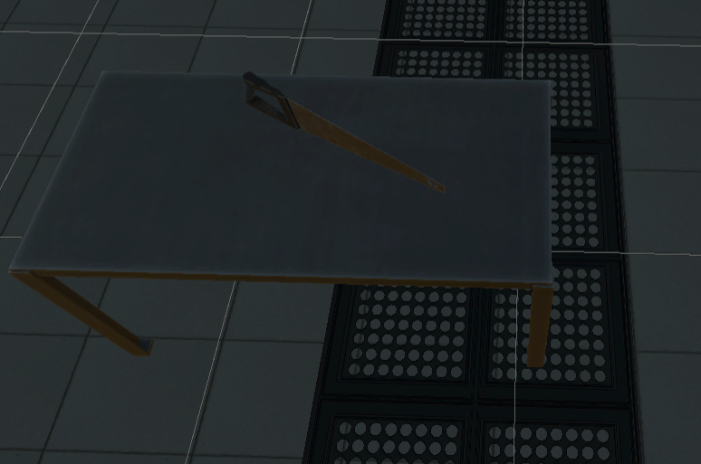
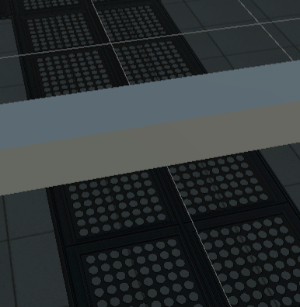
Bisherige Ergebnisse
Hindernisse

Slide 20
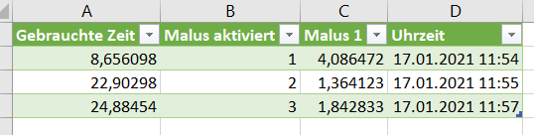
Bisherige Ergebnisse
Oculus Quest Integration als Schnittstelle zum Headset eingebunden und konfiguriert
Malus in das Projekt integriert und angepasst
Implementieren der Datenerfassung für die spätere Auswertung begonnen

Slide 21
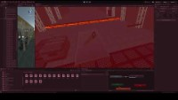
Bisherige Ergebnisse (Demo)

Slide 22
Offene Fragen
Durchführung der Evaluierung in der aktuellen Situation sehr schwierig
Onlineanbieter für den Fragebogen
Software für die Evaluation der gesammelten Daten

Slide 23
Weitere Vorgehensweise
Datenerfassung und Export vollständig implementieren
Fragebogen erstellen
Ggf. Szenario anpassen
Sammeln von Daten durch Durchführung des Szenarios mit Nutzer
Auswertung der gesammelten Daten
Schriftliche Ausarbeitung

Slide 24
Danke – Für Die
Aufmerksamkeit

